Slide 1
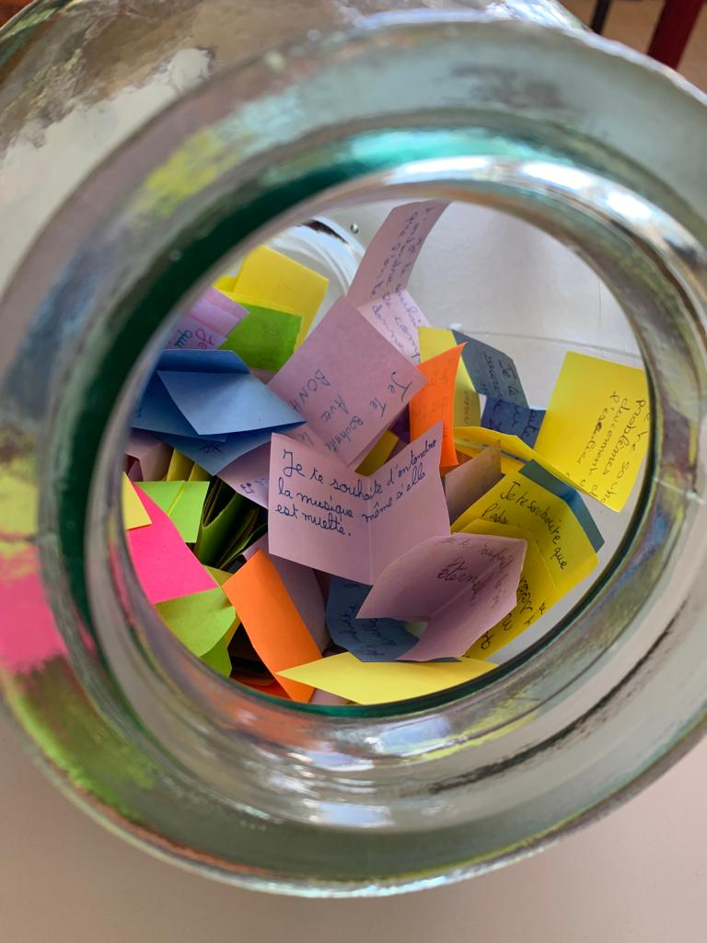
Des poèmes dans l’oreille
Indique que vous pouvez écouter l’enregistrement du poème, lors de la restitution publique du vendredi 16 juin.
Une résidence d’artistes conçue et proposée par Barbara Samuel, Conseillère pédagogique arts visuels 27 et référente théâtre, avec Mélanie Leblanc, poétesse; Benoit Marchand, comédien et Ludwig Brosch, musicien.
©Mélanie Leblanc

Slide 2
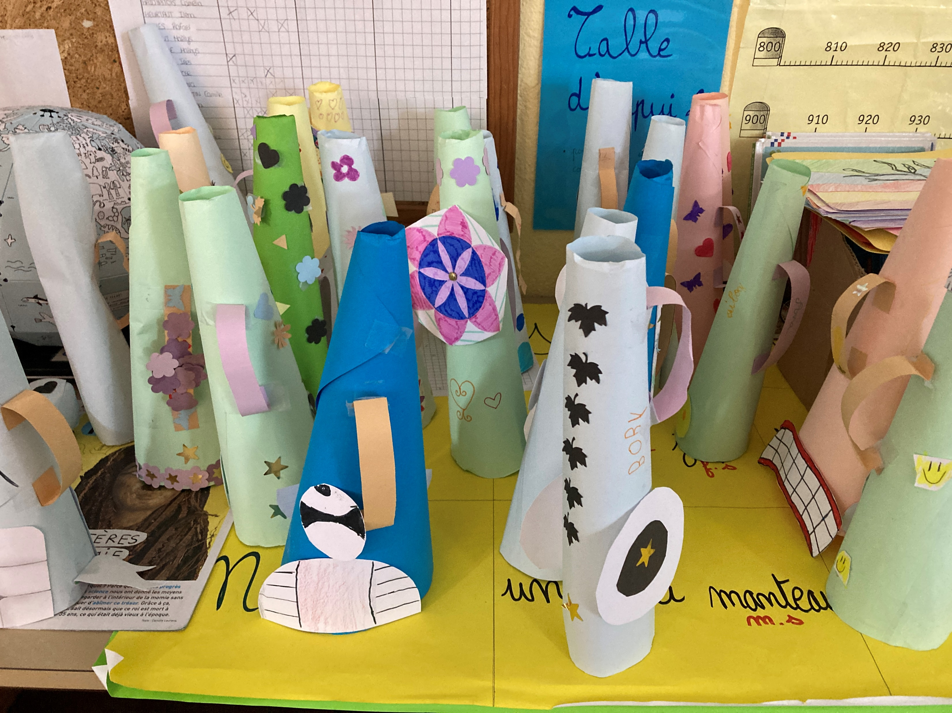
Les élèves ont fabriqué des porte-voix pour souffler des poèmes aux oreilles des spectateurs

Slide 3
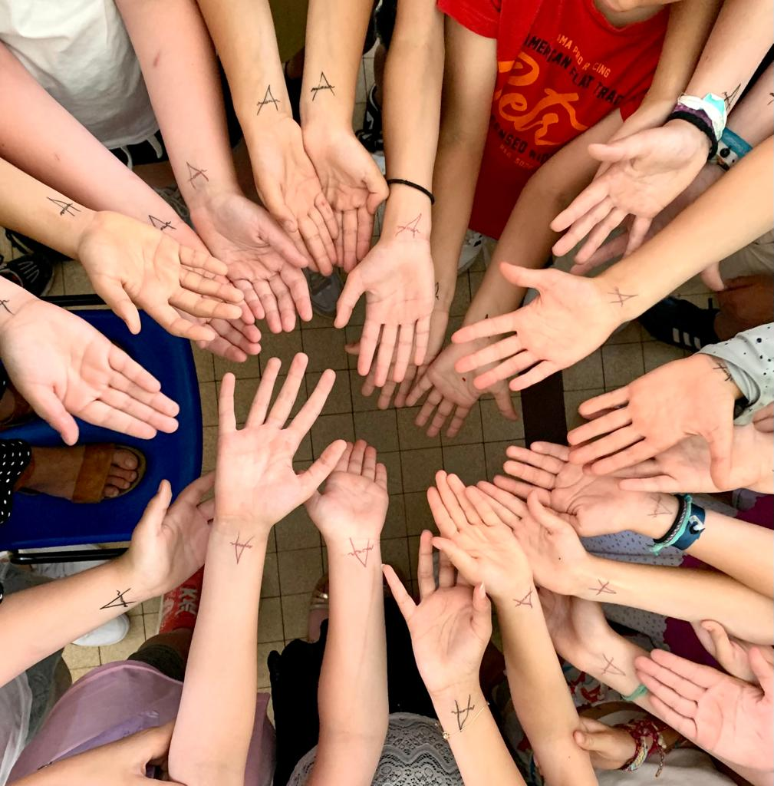
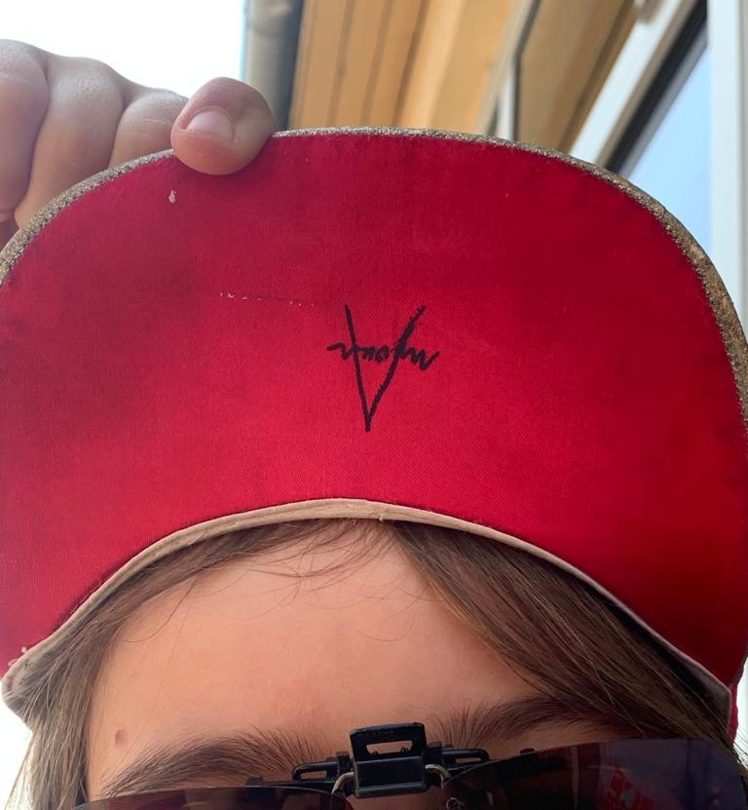
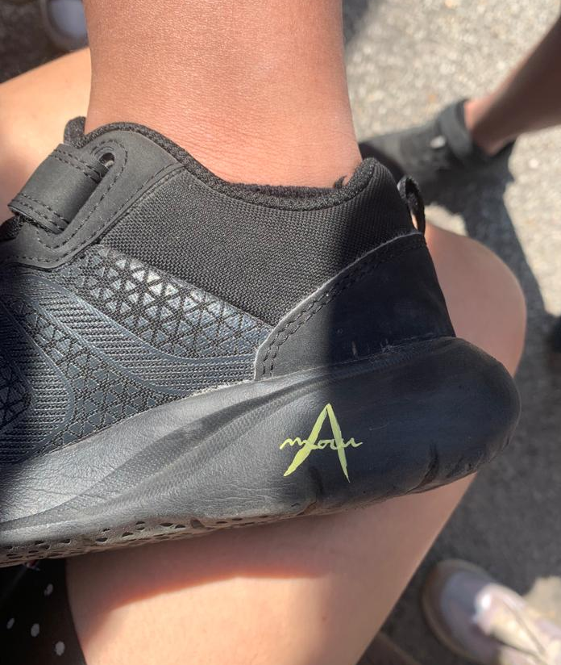
A la demande des élèves, Mélanie Leblanc a écrit Amour partout ! Sur les poignets, les chaussures, les casquettes…
©Mélanie Leblanc

Slide 4
Je te souhaite
Je te souhaite de danser avec les aristochats.
Je te souhaite d’avoir un chien et un chat rose.
Je te souhaite de voir énormément d’étoiles filantes.
Je te souhaite de communiquer avec les animaux.
Je te souhaite d’être un ange.
Je te souhaite de bien travailler à l’école des castors.
Je te souhaite de l’amour qui sort de ton cœur.
Je te souhaite de parler une langue inconnue.
Je te souhaite de faire des blagues aux enfants.
Je te souhaite de voir le monstre des égouts.
Je te souhaite de passer le barrage sans te noyer.
Je te souhaite de communiquer avec Dieu.
Je te souhaite d’attraper les nuages.
Je te souhaite d’être ton Pokemon préféré.
Je te souhaite un oreiller fait de nuage rose.
Je te souhaite que tes rêves te parlent.
Je te souhaite de l’amour en toi.
Je te souhaite une magnifique vie.
Je te souhaite de l’amour dans les yeux.
Je te souhaite d’être invisible.
Je te souhaite de trouver l’amour.
Je te souhaite plein de nouveaux amis pour faire la fête.
Je te souhaite d’avoir un point commun avec moi.
Je te souhaite une soirée pyjama avec moi.
Je te souhaite de penser à l’amour.
Je te souhaite d’être l’animal que tu veux.
Je te souhaite une jument toute blanche qui t’aime.
Je te souhaite de battre des cauchemars.
Je te souhaite de danser jusqu’à la lumière.
Je te souhaite d’être le héro de ton histoire.
Je te souhaite des amis toujours là pour toi.
Je te souhaite de suivre la lumière.
Je te souhaite d’attraper les étoiles.
Je te souhaite de voir des papillons en hiver.
Je te souhaite que Stitch vienne te faire un câlin.
Je te souhaite de passer la porte des mondes.
Toutes les classes

Slide 5
Je suis l’eau
Je suis l’eau transparente
Qui accueille les poissons et craint la pollution
Je suis l’eau qui aime ta présence
et joue avec tes amis l’été
L’eau l’eau l’eau l’eau l’eau de là
L’eau l’eau l’eau l’eau l’eau de là-haut
Je suis l’eau qui d’un ru devient océan
d’une flaque devient nuage
L’eau qui s’écoule et arrose le monde
qui éclabousse avec la mousse
L’eau l’eau l’eau l’eau l’eau de là
L’eau l’eau l’eau l’eau l’eau de là-haut
Je suis l’eau qui avance et qui revient
l’eau qui aime se cogner contre les rochers
l’eau qui voyage, emporte tous les devoirs
Et parfois fait des dégâts
L’eau l’eau l’eau l’eau l’eau de là
L’eau l’eau l’eau l’eau l’eau de là-haut
Je suis l’eau qui berce avec ses chansons
Je chante des mélodies avec les vagues
Je suis l’eau de la musique
qui danse sur la plage
L’eau l’eau l’eau l’eau l’eau de là
L’eau l’eau l’eau l’eau l’eau de là-haut
Je suis l’eau à la source du monde
L’eau qui nous unit
l’eau de l’arbre de vie
qui renferme un trésor
L’eau l’eau l’eau l’eau l’eau de là
L’eau l’eau l’eau l’eau l’eau de là-haut
Je suis l’eau qui recouvre le cœur de l’univers
l’eau d’une rivière imaginaire
Je suis l’eau des rêves
l’eau qui ne meurt jamais
L’eau l’eau l’eau l’eau l’eau de là
L’eau l’eau l’eau l’eau l’eau de là-haut CM1

Slide 6
Nos poèmes sont
Nos poèmes sont des papillons aux pouvoirs magiques
Nos poèmes poussent comme des pissenlits sur le passage clouté
Nos poèmes sont comme la pluie qui tombe sur mon parapluie
Nos poèmes ont le pouvoir de parler animal
Nos poèmes sont des poulpes qui parlent politique
Nos poèmes sont des oiseaux qui nous protègent avec leurs plumes
Nos poèmes sont des pieuvres qui pleurent sous la pluie
poèmes sortent de la bouche des lapins, des pies, des panthères et des pandas
Nos poèmes sont des poules qui parlent en picorant
Nos poèmes parlent du pouvoir de l’amour qui palpite par nos pieds
Nos poèmes sont comme la mer qui crache sur la plage
Nos poèmes ont un pouvoir infini
Nos poèmes se conjuguent au pluriel
Nos poèmes sont comme de beaux paysages peints de toutes les couleurs
poèmes sont une passion
Nos poèmes sont des pays où l’on n’a pas peur
Nos poèmes sont le pipi qui coule partout
Nos poèmes sont des petites pies qui parlent
Nos poèmes sont comme la pomme tombée sous le pommier
Nos poèmes font pousser des plantes que la planète remplit d’énergie
Nos poèmes sont des poils de papa
Nos poèmes sont des poubelles qui se transforment en plumage

Slide 7
Nos poèmes en prose ont des pieds qui parlent
Nos poèmes ouvrent la porte du paradis
Nos poèmes sont des passages protégés vers Neptune, Pluton et Jupiter
Nos poèmes sont l’éclair fou de Pikachu
Nos poèmes nous apaisent comme papi Mougeot près du poêle
Nos poèmes ont un pouvoir d’imagination et de téléportation dans le passé.
CM1

Slide 8
Refrain
Dans la lumière, j’avance
Dans le ciel
J’avance
Vers le soleil
J’avance
Dans l’univers
J’avance
Vers la lumière
J’avance
Je vois un long chemin
Je le suis
Pour parcourir le monde
Il n’y a pas de règles
Alors sortons de nos maisons
Le chemin mène vers une très belle porte
La porte du pays imaginaire
Dans le ciel
J’avance
Vers le soleil
J’avance
Dans l’univers
J’avance
Vers la lumière
J’avance
Je passe la porte et je découvre
La mer et le ciel qui scintillent
Une plage aux couleurs pastel
Des rivières et des fleuves
La forêt au loin, des arbres de toutes les couleurs
Des fruits dans les arbres
Et de magnifiques fleurs

Slide 9
Dans le ciel
J’avance
Vers le soleil
J’avance
Dans l’univers
J’avance
Vers la lumière
J’avance
Je ne m’arrête pas
Ne me retourne pas
Le soleil s’accroche à l’horizon
Il m’apaise
A la nuit tombée
Je me couche sur une feuille géante
Sous les étoiles filantes
Dans le ciel
J’avance
Vers le soleil
J’avance
Dans l’univers
J’avance
Vers la lumière
J’avance
Les oiseaux volent vers le ciel bleu
Je chante en silence avec eux
Des chevaux galopent crinière au vent
Un dragon étincelant survole un volcan
Je m’approche d’une biche qui ne craint rien
Mon animal préféré m’accompagne sur le chemin

Slide 10
Dans le ciel
J’avance
Vers le soleil
J’avance
Dans l’univers
J’avance
Vers la lumière
J’avance
La classe de cm2

Slide 11
Voyez !
Nous sommes ravis de voir l’invisible
Nous disons oui à l’impossible
Notre cœur respire et vibre d’espoir
Nos souvenirs sont pleins de variations
Nous pouvons accomplir les rêves
Voyez !
Les livres font de la flûte traversière
Le monde nous fait voler d’amour
Malgré les moments durs
Nous avançons toujours.
Voyez !
Nous sommes la voix
Nous vibrons ce grand soleil
Nos rêves pulvérisent les murs
Nous sommes la joie
Vous aussi,
Laissez vous porter par les vagues des rêves
Que nul ne vous arrête
Pas même la pluie. La classe cm2
Vivre nos rêves
Voyez !
Nous sommes des rêveurs
Le monde est empli de douceur
La liberté s’offre à nous
Nous avons choisi la vie
Voyez !
Nous sommes comme les oiseaux
Libres
Nous savons esquiver les obstacles
Les survoler
Nous allons vite plus vite que le vent
Nous sommes les braves, les vaillants
Voyez !
Nous virevoltons dans les airs
Nous valsons dans l’univers
Nous volons vers nos rêves
Nous ouvrons nos ailes au monde

Slide 12
Mon corps paysage
Je parcours le paysage de mon corps
Ma tête planète
Mes cheveux tempête de sable
Mon front galet
Mes yeux étoiles
Mon nez Tour Eiffel
Ma bouche caverne d’où vient le vent
Mes oreilles lacs
Mon cou tronc d’arbre
Mes épaules montagnes
Mon bras ponts
Mes poils herbes et plantes
Ma main mare
Mes doigts arbres qui bougent avec le vent
Mes ongles coquillages
Mes poumons buissons
Mon cœur Jupiter
Mes côtes dos d’âne
Mon dos champs ou bien mer
Mes jambes autoroute
Mes pieds bateaux
Ma peau sable sur la terre
Mes veines rivières
Oh, mon corps est tout un univers. CE1-CE2

Slide 13
Ton cœur
Ton cœur
bat
tout doucement
bat
comme un oiseau
bat
comme une licorne au galop
bat
jusqu'à l'amour
bat
magnifiquement
bat
comme une plume qui s'envole
bat
me berce, me soulage et me donne du courage
bat
comme une fleur
bat
entend mes mots doux
bat
comme un ange
bat
encore une fois
bat
à la lumière
bat
tel un arc-en-ciel
Bat
jusqu'à tes rêves
bat
en rythme avec mon cœur
bat
comme un marteau-piqueur
bat
comme la mer
ou l'eau des cascades
Bat
à l'infini
bat
comme des pas d'éléphant
bat
boum boum boum
bat
ça me donne envie de danser, de chanter
bat
comme une musique apprise par cœur
bat
comme une étoile filante
bat
comme une famille
bat
je peux m'endormir sur ton cœur.
CE1-CE2

Slide 14
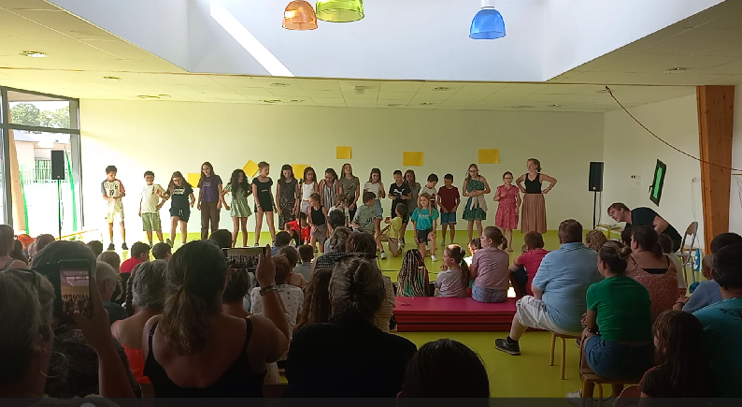
MERCI !

